Slide 1
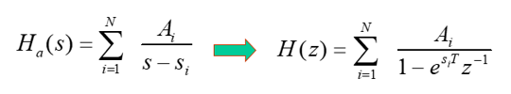
实验六
用双线性变换法/脉冲响应不变法设计满足要求的巴特沃斯数字低通滤波器。
转换过程：
H_{a}(s)→LT⁻¹[H_{a}(s)]→h_{a}(t)→时域采样→h(n)→ZT[h(n)]→H(z)
先设计一个模拟滤波器
得到一个数字滤波器

Slide 2

实验内容1：设计一个滤波器函数
1、把实验六中的例2-1和例2-2代码调试好
[N,Omgc]=buttord(Omgp,Omgs,Rp,As,'s');
[bd,ad]=impinvar(ba,aa,Fs); % 脉冲响应不变法
[bd,ad]=bilinear(bb,aa,Fs); % 双线性变换法
2、从例2.1和2.2中选一个代码，设计一个低通滤波器的函数
函数名就是文件名
function [bd,ad]=low_pass_filter(wp,ws,Rp,As,Fs)
在一个figure中画出滤波器：幅频响应、相频响应、衰减特性、零极图

Slide 3
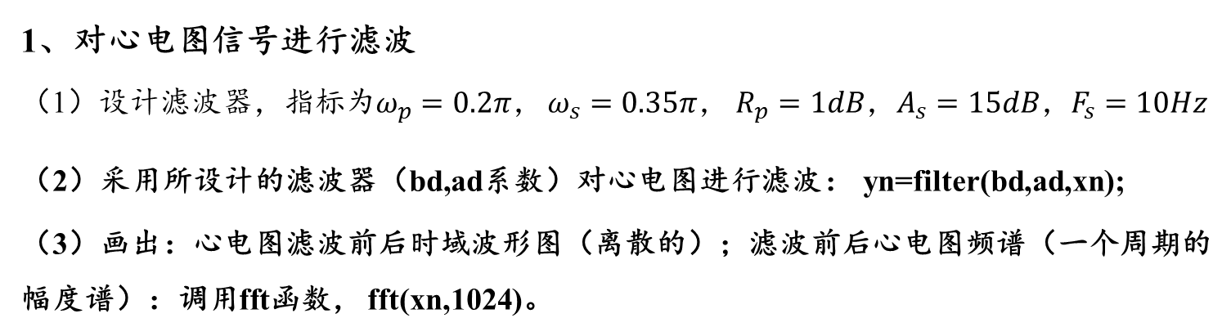
实验内容2：用设计的滤波器对信号进行滤波

Slide 4
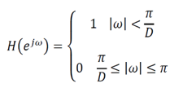
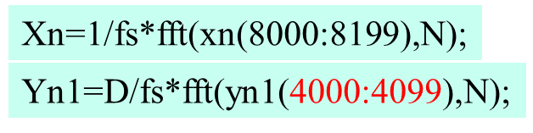
实验内容3：音频信号的下采样
1、调用low_pass_filter设计一个抗混叠滤波器，技术指标如下：
滤波器器的指标为：
wp=pi/D-0.05*pi;
ws=pi/D+0.05*pi;
Rp=1; As=30; Fs=100;
2、对音频信号（motherland.wav）进行处理
（1）读取音频信号得到xn；
（2）对xn进行D=2的整数倍抽取得到yn；yn=xn(1:D:length(xn));
（3）对xn通过一个抗混叠滤波器滤波，得到xn1，再进行D=2的抽取得到yn1；
（4）依次播放音频序列xn（原声）、yn（抽取）和yn1（滤波后抽取），体验音频有频域混叠时的音质；
（5）取n=8000~8199的xn序列。在一个figure中，画出该段信号模拟域幅度谱（横坐标为f Hz）；画出该段信号经D=2抽取后的模拟域幅度谱；画出该段信号先经过抗混叠滤波，再进行D=2抽取的模拟域幅度谱。

